Slide 1

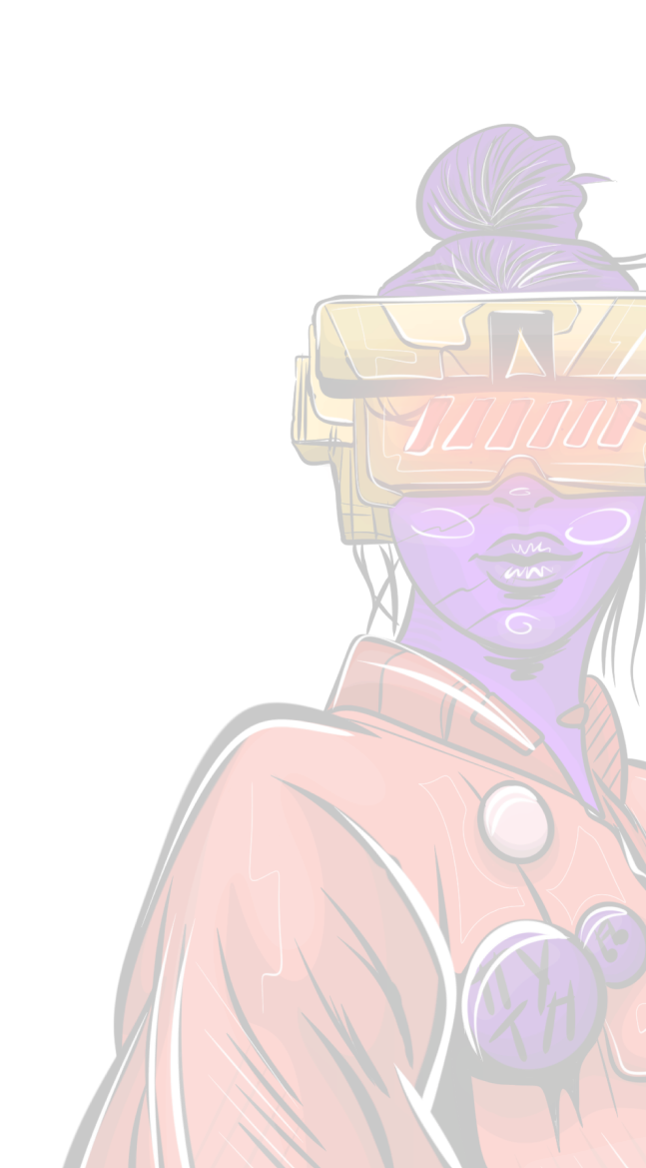

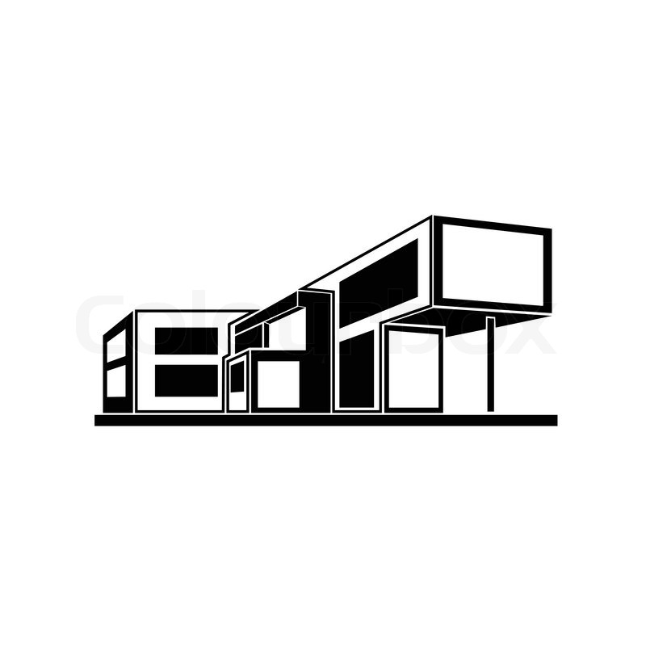
МЕЖВУЗОВСКАЯ АКСЕЛЕРАЦИОННАЯ ПРОГРАММА
АКСЕЛЕРАТОР ХОУМНЕТ
ЖИЗНЬ В ИННОВАЦИОННЫХ ЖИЛЫХ КОМПЛЕКСАХ
НА ОСНОВЕ МОРСКИХ КОНТЕЙНЕРОВ: УНИКАЛЬНЫЙ
ПОДХОД К ЖИЛЬЮ С УДОБСТВОМ И ЭКОЛОГИЧНОСТЬЮ
ЛИДЕР КОМАНДЫ: Шишкин Никита

Slide 2

ВВЕДЕНИЕ В ПРЕДМЕТНУЮ ОБЛАСТЬ
МЫ ДЕЛАЕМ КОНТЕЙНЕРНЫЕ ДОМА И МОДУЛИ ДЛЯ ВРЕМЕННОГО ПРОЖИВАНИЯ И ИСПОЛЬЗОВАНИЯ ЛЮДЬМИ, ЧТОБЫ ОБЕСПЕЧИТЬ ИХ МИНИМАЛЬНЫМ КОМФОРТОМ И БЛАГОУСТРОЕННОСТЬЮ.
2
Notes:
Одной фразой о проекте должно быть понятно, чем вы занимаетесь

Slide 3
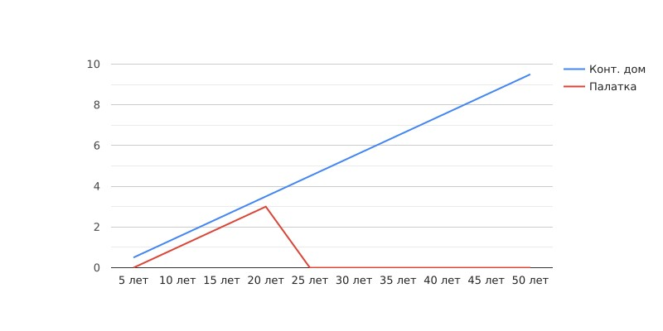
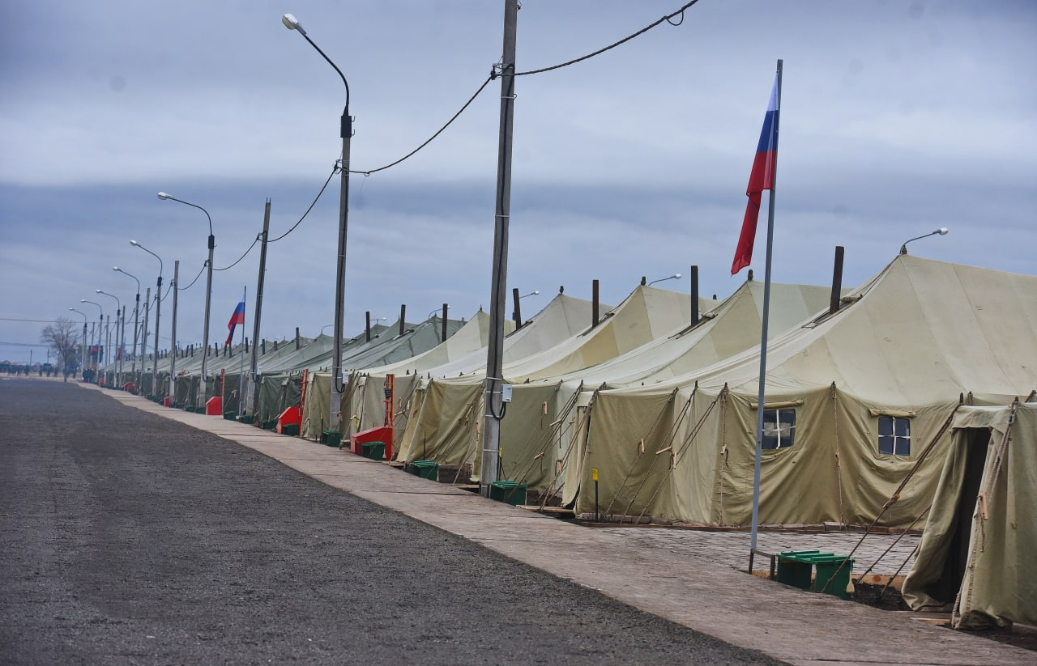
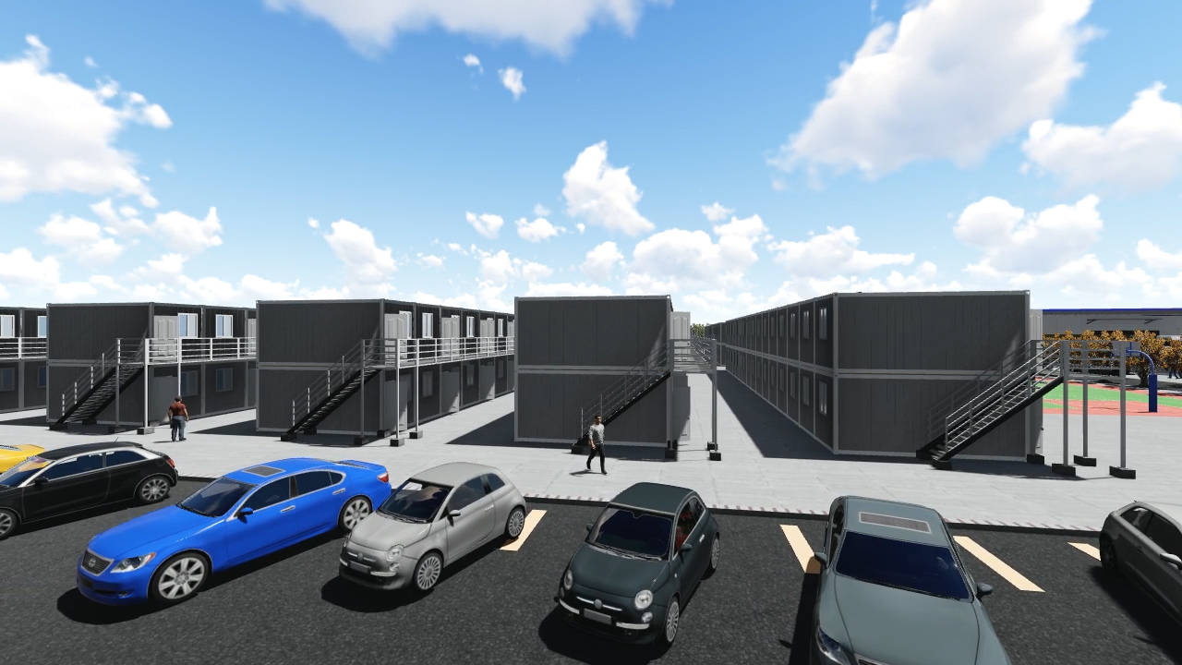
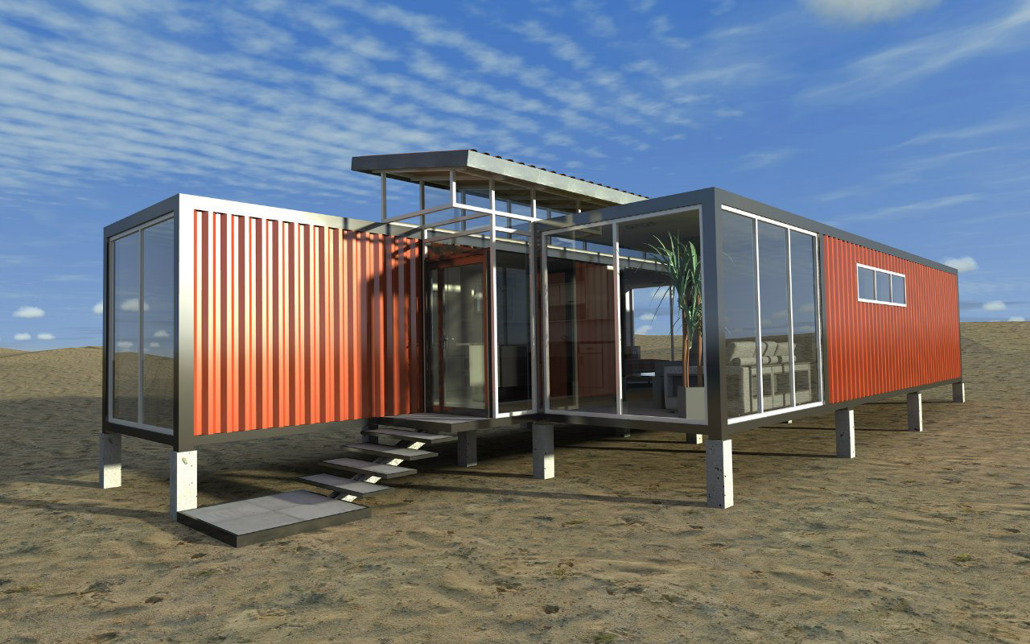
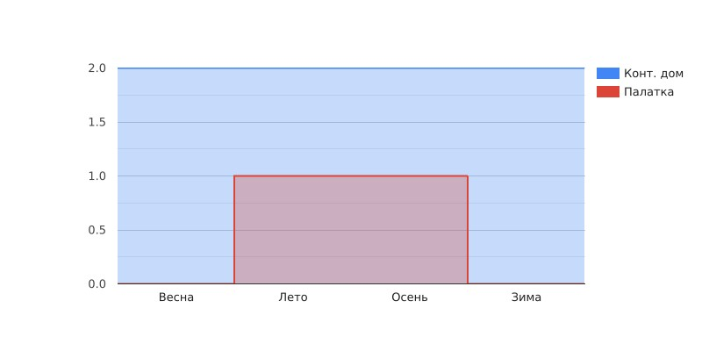
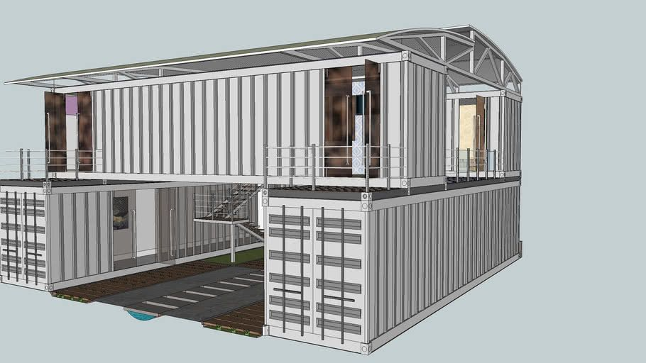
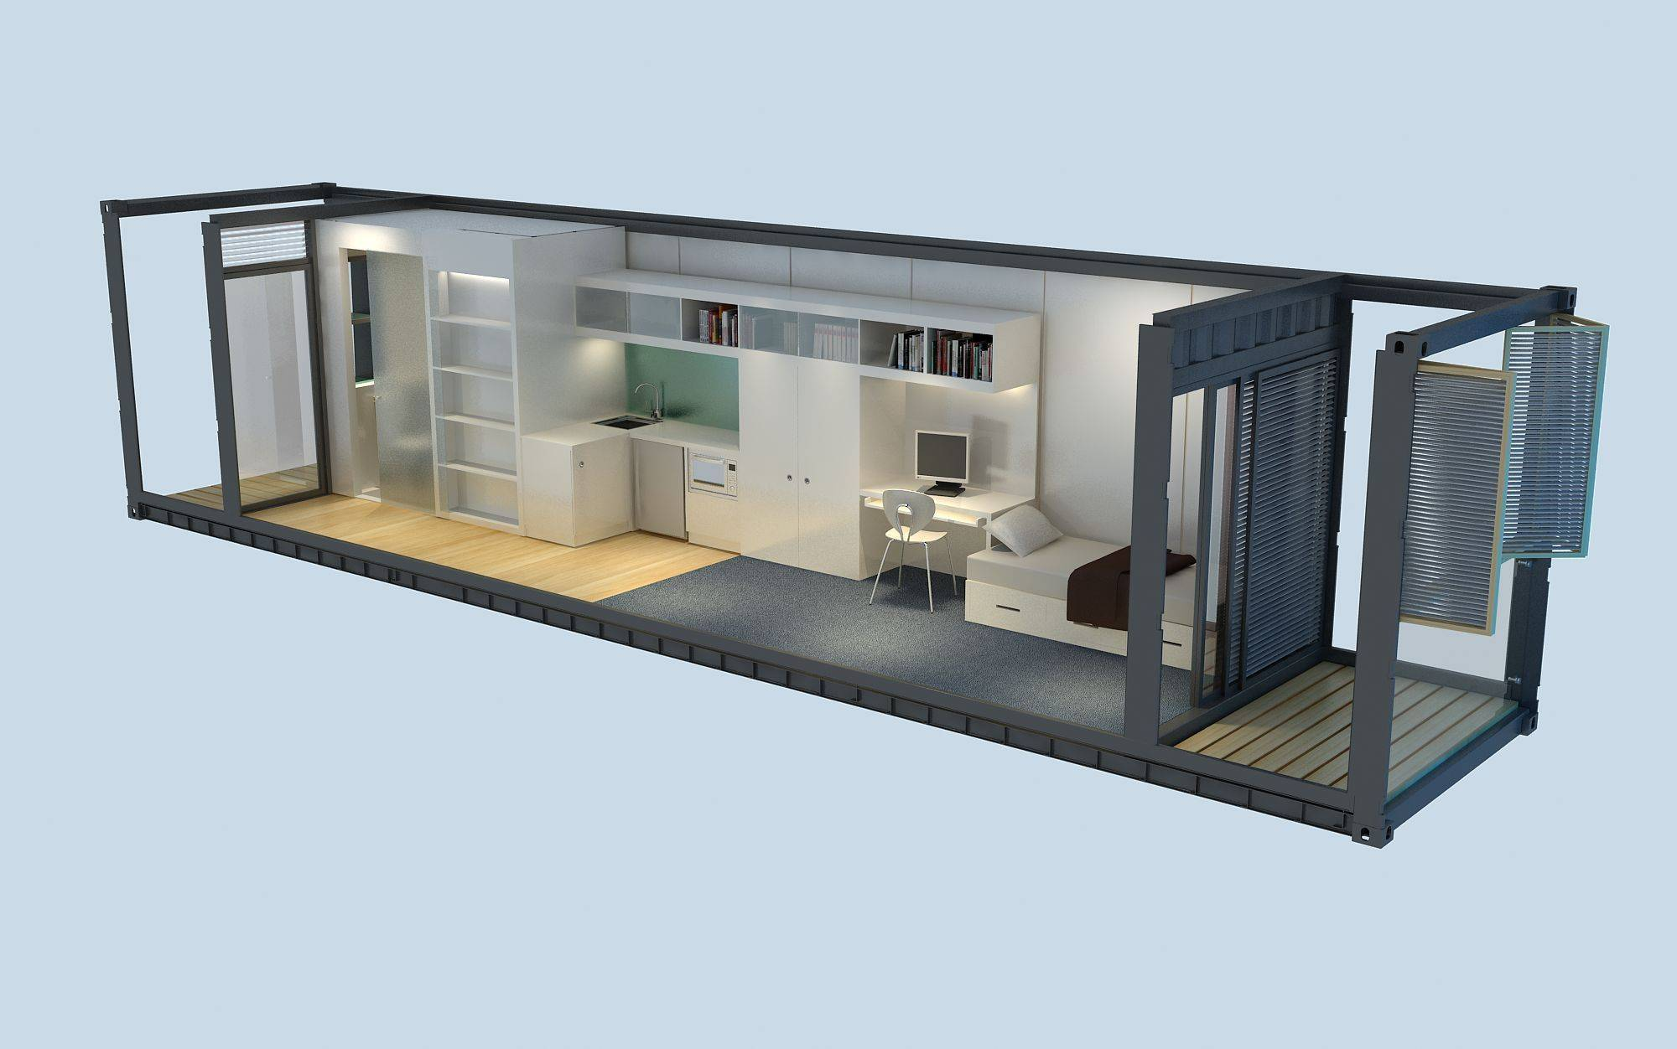
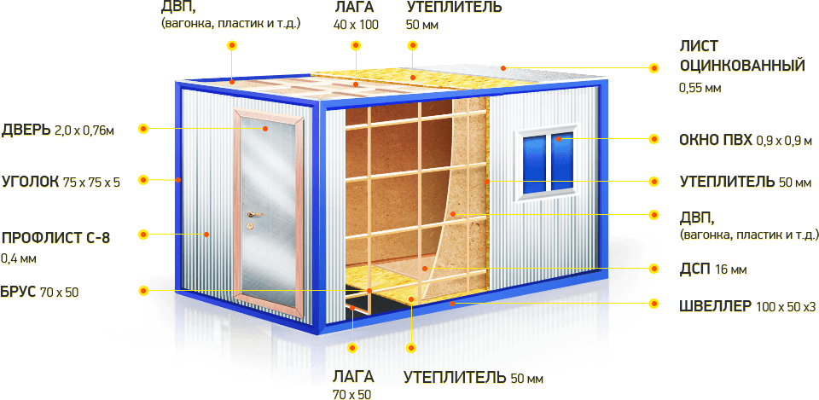
Срок эксплуатации
АКТУАЛЬНОСТЬ
АКТУАЛЬНОСТЬ
Замена традиционных палаточных лагерей, строительных вагончиков используемые на фестивалях и промышленных объектах, прочными жилыми зданиями из контейнеров. Они не только обеспечат людей минимальным комфортом, но также не проигрывают конкурентам в многоразовом использовании, при этом выигрывая у них по площади занимаемой территории.
3

Slide 4
ПРОБЛЕМА
                Фраймворк гипотезы:
                ПРОМЫШЛЕННЫЕ КОМПАНИИ И ОРГАНИЗАТОРЫ РАЗЛИЧНЫХ МЕРОПРИЯТИЙ ИСПЫТЫВАЮТ ТРУДНОСТИ С СОХРАНЕНИЕМ ОПТИМАЛЬНОЙ ЭКОЛОГИЧЕСКОЙ СРЕДЫ, И ЧТОБЫ РЕШИТЬ ЕЕ ВЫПОЛНЯЮТ СЛЕДУЮЩИЕ ДЕЙСТВИЯ. УМЕНЬШАЮТ КОЛИЧЕСТВО ЛЮДЕЙ И ЖИЛЫХ МЕСТ В ГОРОДАХ, ТЕМ САМЫМ ТЕРЯЮТ ОБЪЁМЫ ПРОИЗВОДСТВА, И МАСШТАБНОСТЬ ПРОВОДИМЫХ МЕРОПРИЯТИЙ.
НАША ИДЕЯ НАПРАВЛЕНА НА СОЗДАНИЕ ЗОНЫ ОТДЫХА ИЗ КОНТЕЙНЕРНЫХ ДОМОВ И МОДУЛЕЙ КОТОРЫЕ ПОЗВОЛЯТ МИНИМИЗИРОВАТЬ НАГРУЗКУ НА ЭКОЛОГИЧЕСКУЮ СРЕДУ, А ТАКЖЕ ПОВЫСИТЬ КОЛИЧЕСТВО МЕСТ РАЗМЕЩЕНИЯ ЛЮДЕЙ.
4
Notes:
SMART-цель должна быть:
S — Specific — конкретной;
M — Measurable — измеримой;
A — Achievable — достижимой;
R — Relevant — значимой;
T —Time bound — ограниченной во времени.

Slide 5
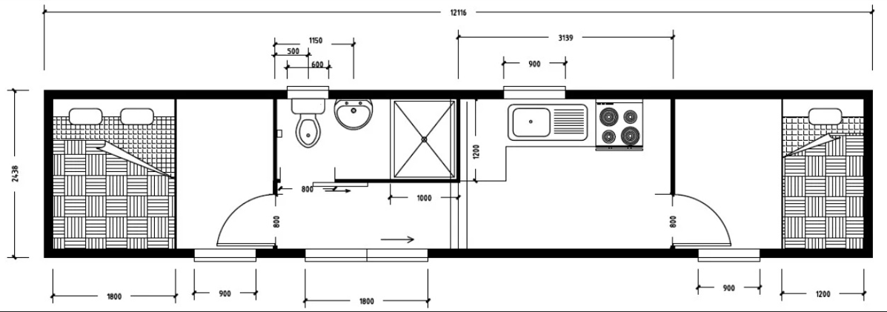
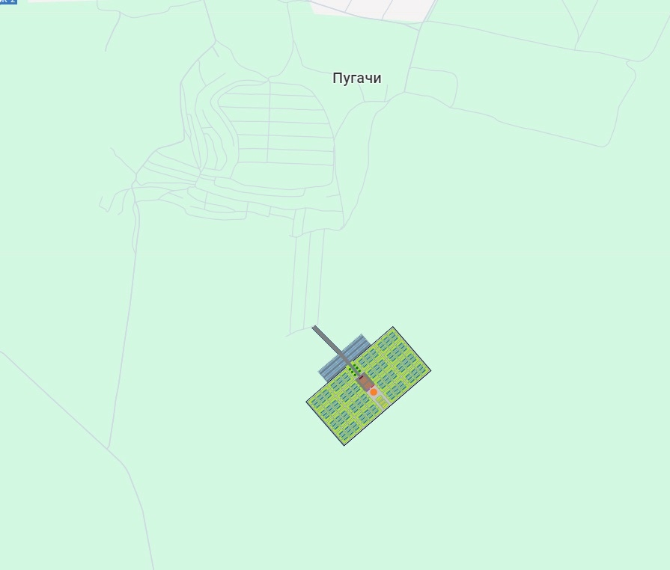
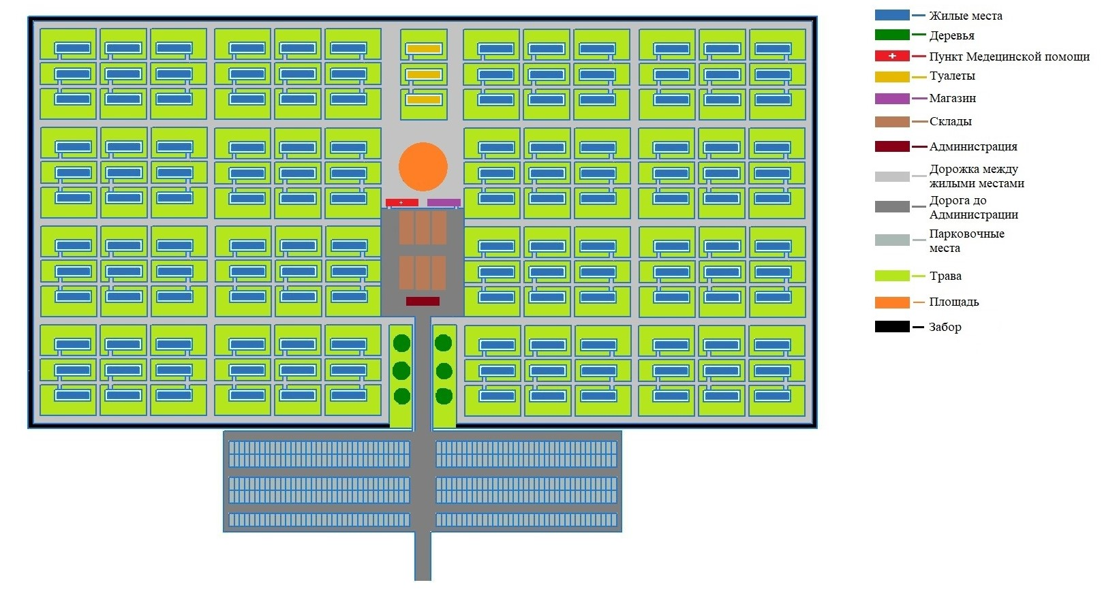
ОПИСАНИЕ ПРОДУКТА И ТЕХНОЛОГИИ
Строительство модульных домов из морских контейнеров – это инновационный подход к созданию доступного и экологичного жилья.
В основе стартап-проекта лежит использование стандартизированных морских контейнеров в качестве основы для быстровозводимых и энергоэффективных зданий.
Благодаря этому проекту планируется получать основной доход от предоставления услуг по проектированию, строительству и продаже таких домов.
Комфортные условия проживания в таких домах не будут уступать традиционным модульным домам из дерева, монолита и кирпича.
Лагерь с модульными блок контейнерами расположенный на территории
Белгородская область, Губкинский городской округ, хутор Пугачи
Лагерь с модульными блок контейнерами (рассчитан на 336 жилых мест)
5

Slide 6
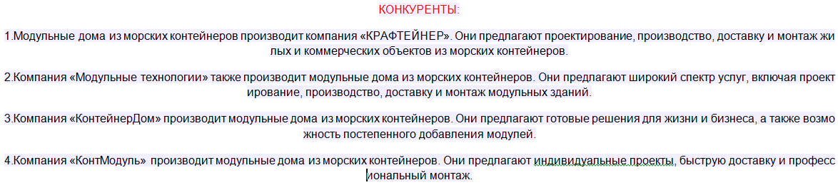
АНАЛИЗ РЫНКА И КОНКУРЕНТЫ
Анализ рынка производства модульных домов из мор-ских контейнеров показывает, что этот сегмент активно развивается в последние десятилетия благодаря лёгкости использования и высокой функциональности контей-неров.
В мире существует множество примеров зданий, постро-енных из контейнеров, таких как студенческие общежи-тия, фермы, торговые центры и культурно-развлекательные пространства.
Для строительства модульных домов используются 20 и 40-футовые контейнеры,
внутренняя площадь которых составляет от 13,5 до 27,5 квадратных метров.
Проектные организации предлагают готовые проекты или создают индивидуальные решения под нужды заказ-чика. Строительные компании также предлагают услуги по переоснащению и установке контейнеров.
Стоимость модульных домов из контейнеров варьиру-ется от нескольких миллионов рублей до нескольких
сотен тысяч долларов в зависимости от сложности прое-кта и используемых материалов. Однако благодаря своей прочности и долговечности контейнеры являются эко-номичным и надёжным материалом для строительства.
В целом, рынок модульных домов из морских контей-неров продолжает расти и развиваться, предлагая новые возможности для архитекторов, строителей и владельцев недвижимости.
 | Палатка | Модульный деревянный дом | Модульный монолитный дом | Модульный контейнерный дом
Этажность | 1 комната на 10 человек | 1-3 этажа | 1-3 этажей | 1-3 этажа
Транспортировка | возможна | невозможна | невозможна | возможна
Пожарная безопасность | Пожароопасен | Пожароопасен | Непожароопасен | Непожароопасен
Климатические условия | Сезонная | Круглый год | Круглый год | Круглый год
Цена 1 кв.м | 31.1 тыс руб | 500 тыс руб | 1 млн руб и более | 13.3 тыс руб и более
Застройка под 336 жилых мест | 12 часов | 3 месяца | 3 месяца | 1 месяц
6

Slide 7
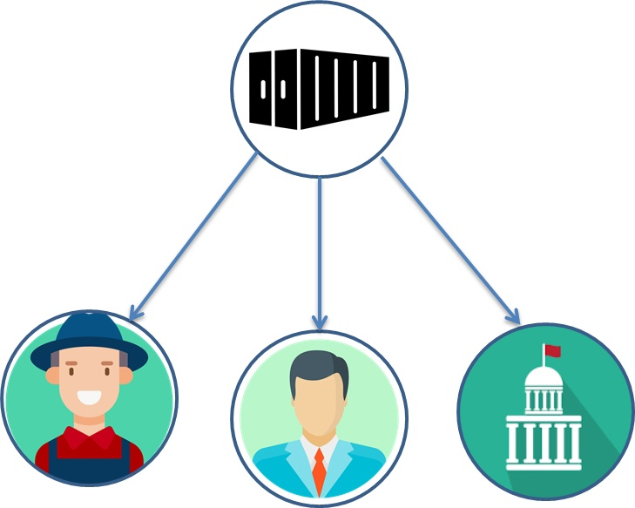
ЦЕЛЕВАЯ АУДИТОРИЯ
Наш продукт будет идти по трем моделям бизнеса:
B2B (Бизнес для бизнеса): Контейнерные дома и модули будут продаваться в разные промышленные компании и бизнесы, как альтернатива жилым вагончикам и палаткам.
B2C (Бизнес для потребителя): Контейнерные дома и модули будут продавать физическому лицу под ключ.
B2G (Бизнес для государства):Контейнерный дома и модули, позволят предоставлять временное жилое пространство беженцам, жертвам стихийных катастроф и жителям малоимущих стран.
8

Slide 8
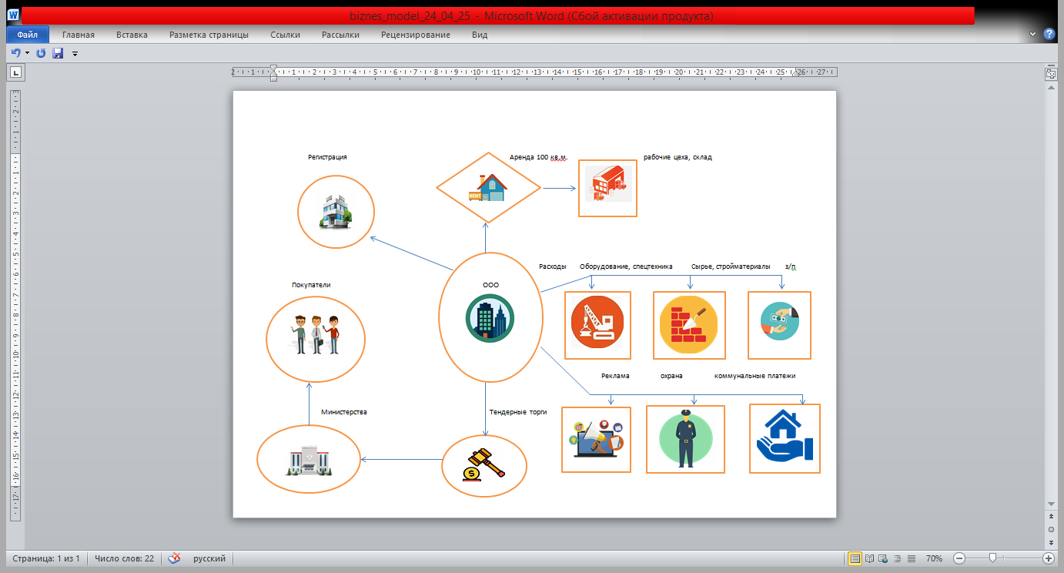
БИЗНЕС-МОДЕЛЬ
Производство контейнерных домов путем создания предприятия малого бизнеса. Способы привлечения финансовых и иных ресурсов: участие в государственных программах поддержки малого бизнеса; получение субсидий как социально ориентированный проект; участие в проекте «Новые возможности». Для привлечения покупателей планируется производить контейнерные дома и модули высокого качества и по конкурентоспособным ценам. В качестве продвижения использовать различные виды рекламы и создание собственного сайта. Все сделки с покупателями и поставщиками будут проводится на контактно-договорной основе.
Финансовые параметры:
1.Стоимость одного жилого дома из двух контейнеров составляет от 650 до 660 тысяч рублей.
2. Продажа готового дома может достигать 1000 тысяч рублей.
3. Прибыль с одной постройки может составлять до 350 тысяч рублей.
Схема производства контейнеров включает:
-регистрацию предприятия;
-аренда помещения и создание рабочих цехов;
-основные расходы: оборудование, спецтехника, сырье, стройматериалы, з/п;
-дополнительные расходы: реклама, охрана, коммунальные платежи.
К покупателям готовые контейнеры поступят пройдя процедуру тендерных торгов.
9

Slide 9
Сравнительная таблица при покупке 40 футового контейнера
 | Тула | Ростов-на-Дону | Мариуполь | Брянск | Белгород | Москва
Цена нового контейнера, руб. | 178 000 | 235 000 | 270 000 | 270 000 | 250 000 | 190 000
Цена б/у контейнера, руб. | 80 000 | 160 000 | 165 000 | 85 000 | 110 000 | 120 000-160 000
Доставка 40 фут. Контейнера, руб. | 73 500 | 106 800 | 132 600 | 63 150 | 8 100 | 100 950
Расстояние до Белгорода, км. | 484 | 705 | 858 | 404 | 20 | 657
Цена топлива, руб. | 7696 | 11210 | 13642 | 6424 | 1000 | 10558
10

Slide 10
Основные партнеры -Изготовитель -Строительная организация -Транспортно-экспедиционная компания -Дизайнеры | Основные направления деятельности -Создание моделей будущих готовых контейнеров -Покупка контейнеров -Доставка контейнеров на пункт временного размещения -Установка контейнеров | Ценностное предложение Мы создаем модульные блок-контейнеры для юридических и физических лиц, с целью обеспечить их минимальным уровнем комфорта и благоустроенностью. | Отношения с клиентами Каналы -Сайт -Сообщество в социальных сетях -Строительные форумы, конференции -Рекламные баннеры | Сегменты клиентов B2C (business to consumer) + B2B (business to business) + B2G (business to government) + 1. ﻿Постройки для покупателей 2. ﻿Постройки для компании 3. Постройки для беженцев
 | Основные ресурсы -Производство -Трудовой наем (строители, монтажники, водители и тд.) -Модульные блок-контейнеры -Строительная и грузовая техника -Строительные материалы
Структура расходов -Аренда промышленного помещения -Логистика -Найм рабочей силы -Строительные материалы -Оплата коммунальных услуг Оплата коммунальных услуг Аренда |  |  | Потоки выручки Продажа и сдача в аренду юридическим и физическим лицам, тендеров разработки дизайна, а также доставка и установка модулей
11

Slide 11
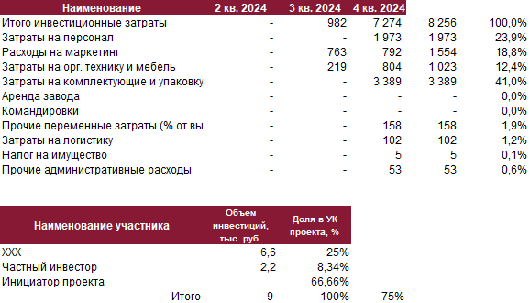
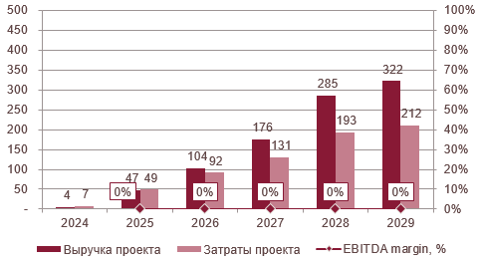
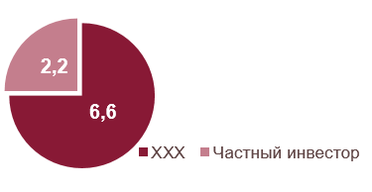
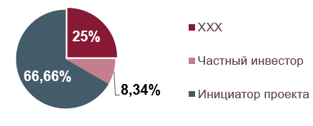
БЮДЖЕТ И ИСТОЧНИКИ ФИНАНСИРОВАНИЯ
11

Slide 12
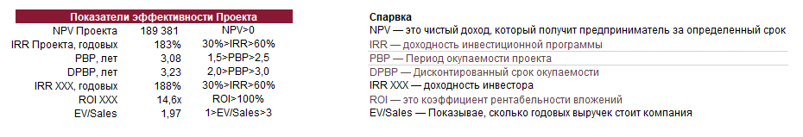
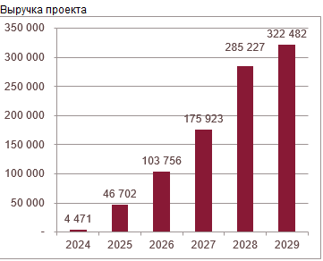
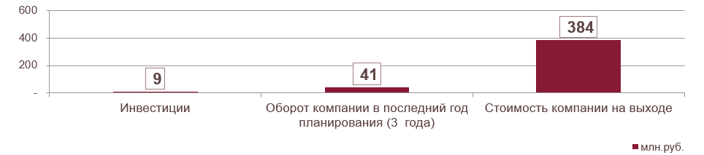
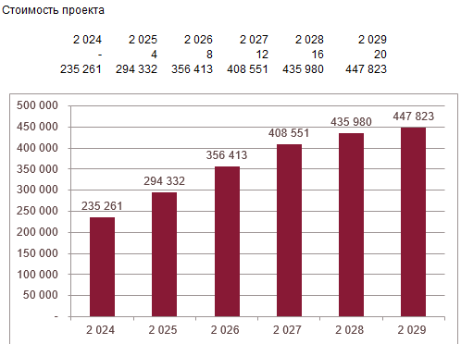
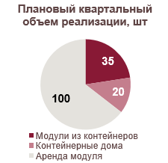
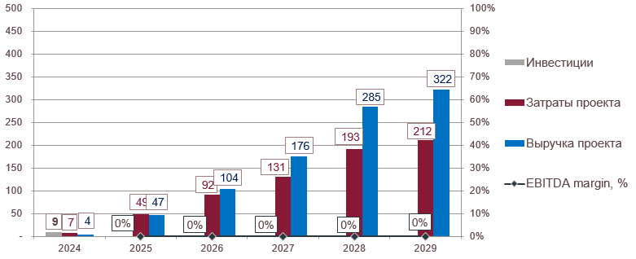
ЭКОНОМИЧЕСКИЕ ПОКАЗАТЕЛИ
12
Notes:
Для расчета финансовой модели стартапа:
https://disk.yandex.ru/i/bVXidyc6ihgXtg

Slide 13
                SWOT анализ
ВОЗМОЖНОСТИ И РИСКИ
S
Сильные стороны
Экологичность: использование списанных морских контейнеров сокращает отходы и уменьшает воздействие на окружающую среду.
W
Слабые стороны
Ограниченная площадь: стандартные морские контейнеры имеют небольшую площадь, что ограничивает возможности для некоторых типов домов.
T
Угрозы
Риск некачественных материалов: важно выбирать надёжных поставщиков и проверять качество морских контейнеров перед использованием.
O
Возможности
Рост рынка: увеличение спроса на экологичное и доступное жильё может способствовать развитию отрасли.
Экономия времени и денег: быстрое строительство и меньшие затраты по сравнению с традиционными домами.
Мобильность: возможность легко перемещать модули и адаптировать их к различным местам.
Прочность и долговечность: морские контейнеры изготовлены из высококачественных материалов, устойчивых к внешним воздействиям.
Необходимость дополнительной изоляции и утепления: морские контейнеры изначально не предназначены для жилья и требуют дополнительных работ по утеплению и изоляции.
Возможное отсутствие инфраструктуры: подключение к коммуникациям и создание инфраструктуры может потребовать дополнительных затрат и времени.
Инновации: разработка новых технологий и материалов для улучшения энергоэффективности и комфорта модульных домов.
Сотрудничество с местными властями и организациями: взаимодействие с государственными структурами и общественными организациями может способствовать поддержке и развитию отрасли.
Сложности с подключением к коммуникациям: возможные проблемы с получением разрешений и подключением к инфраструктуре могут замедлить процесс строительства.
Зависимость от транспортных маршрутов: морские контейнеры могут быть доставлены только морским путём, что может повлиять на сроки и стоимость доставки.
13

Slide 14
ЗАПРОСЫ К ПАРТНЕРАМ
Нашей команде для развития проекта по производству модульных домов из морских контейнеров необходимы:
-строительные материалы,
-отделочные материалы,
-инструменты,
-техника,
-знание законов и финансов,
-знания и опыт в области строительства и архитектуры.
Ещё команде потребуется:
-разработать дизайн и концепцию модульных домов;
-определить оптимальные размеры и планировку модулей;
-выбрать материалы для теплоизоляции, отделки и инженерных систем;
-учесть требования к энергоэффективности и экологичности;
-наладить производство и контроль качества;
-организовать сбыт продукции и продвижение на рынке;
-обеспечить соблюдение норм и стандартов безопасности.
14

Slide 15
ТЕКУЩИЕ РЕЗУЛЬТАТЫ
 | Апрель | Май | Июнь | Июль | Август | Сентябрь | Октябрь | Ноябрь | Декабрь
Анализ рынка
Финансовая упаковка
Поиск инвесторов
Поиск партнеров
Поиск поставщиков
Переговоры с заказчиками
Проектирование
Закупка материалов
Производство
Возведение на местности
Сдача проекта
2. Планы развития, потребности и предложение для того, кому вы адресуете презентацию.
12

Slide 16
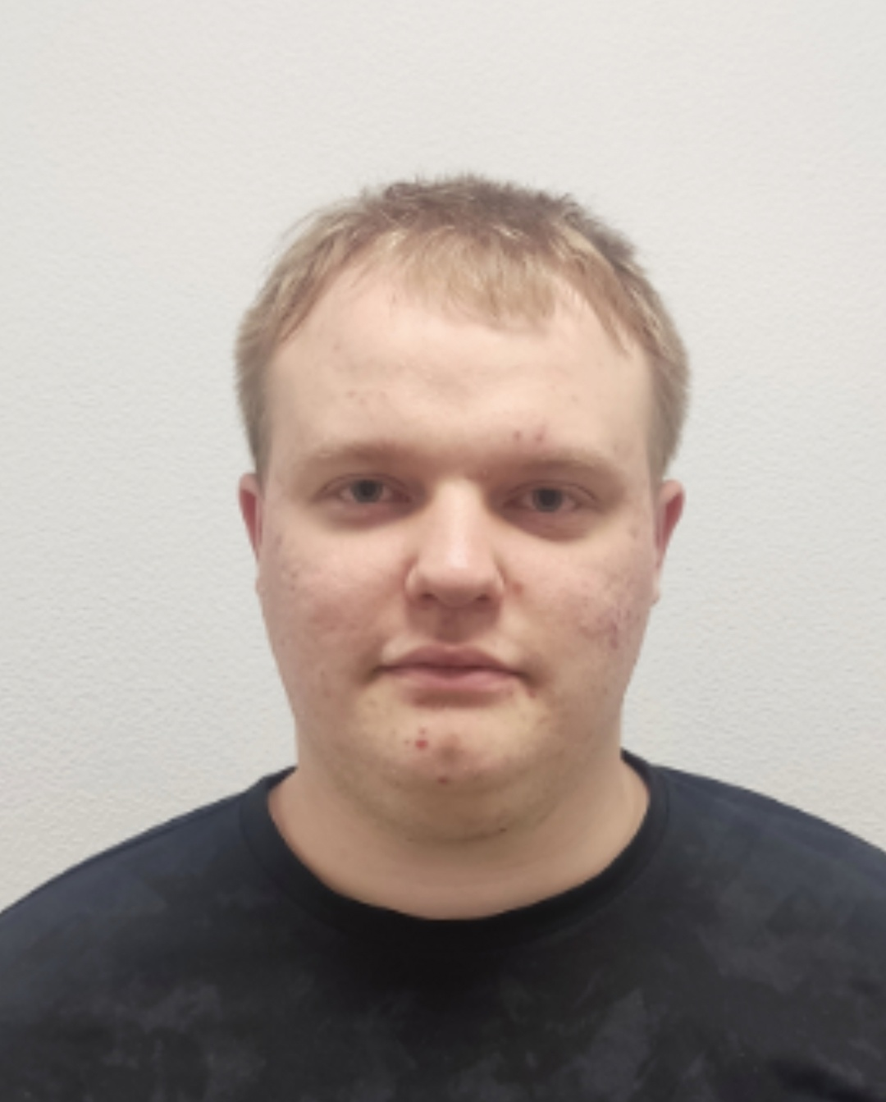
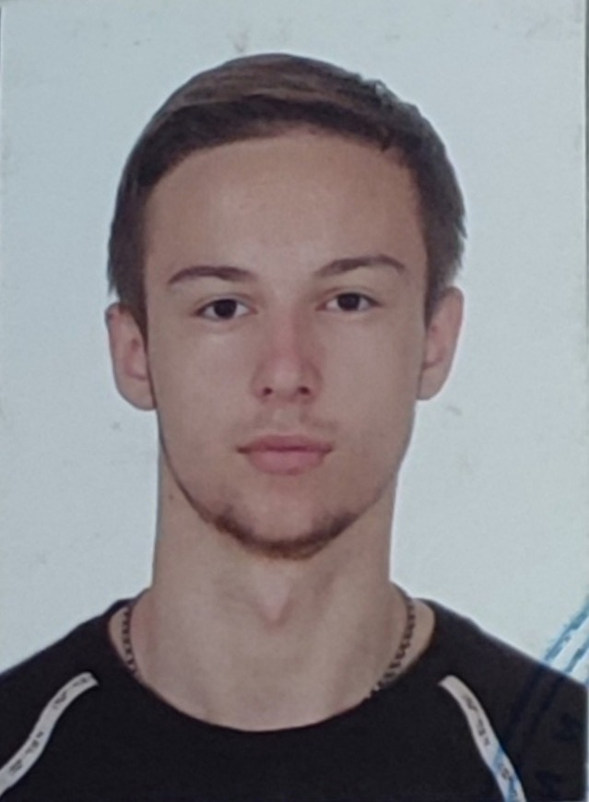
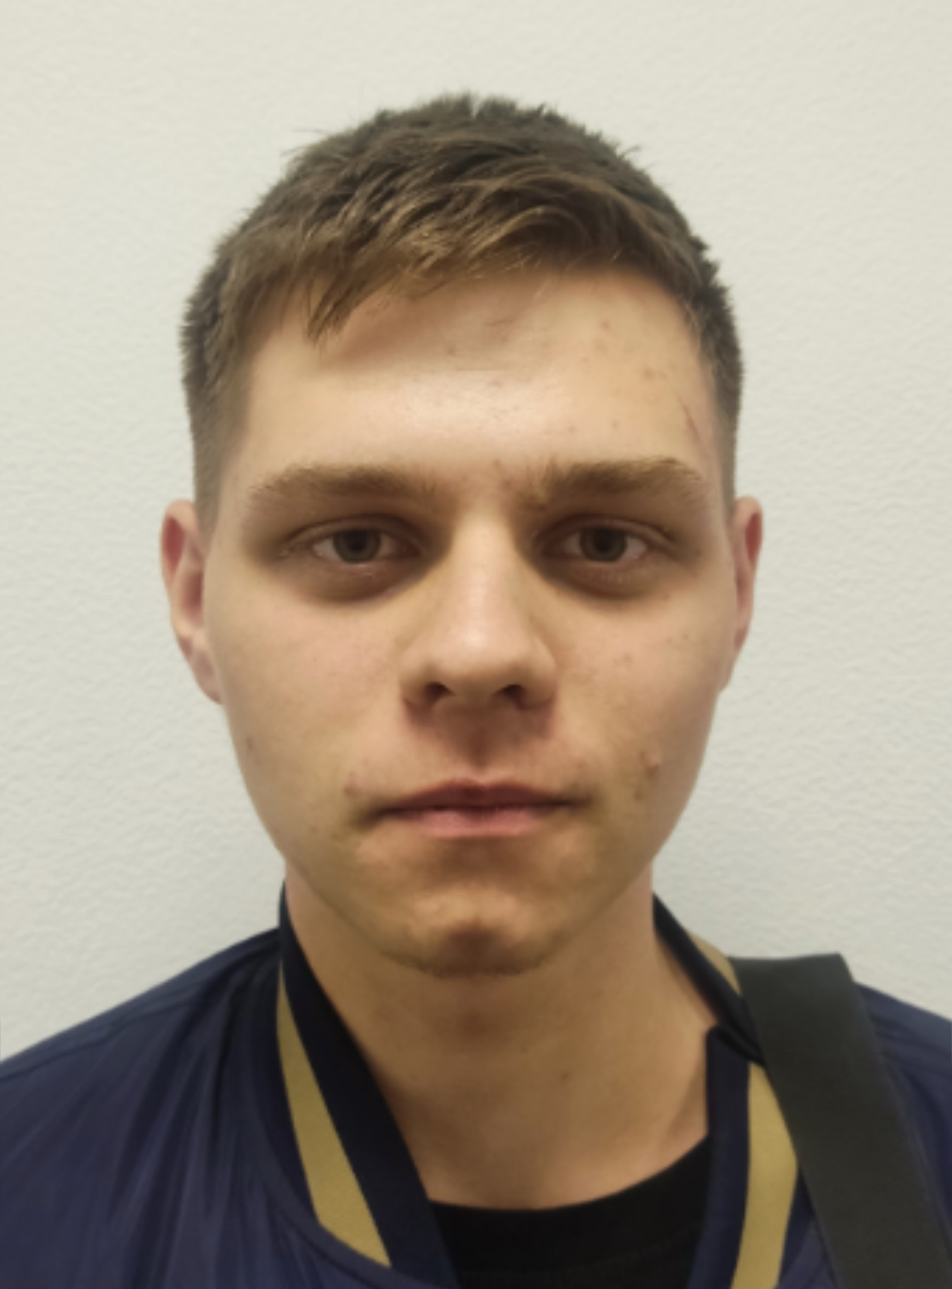
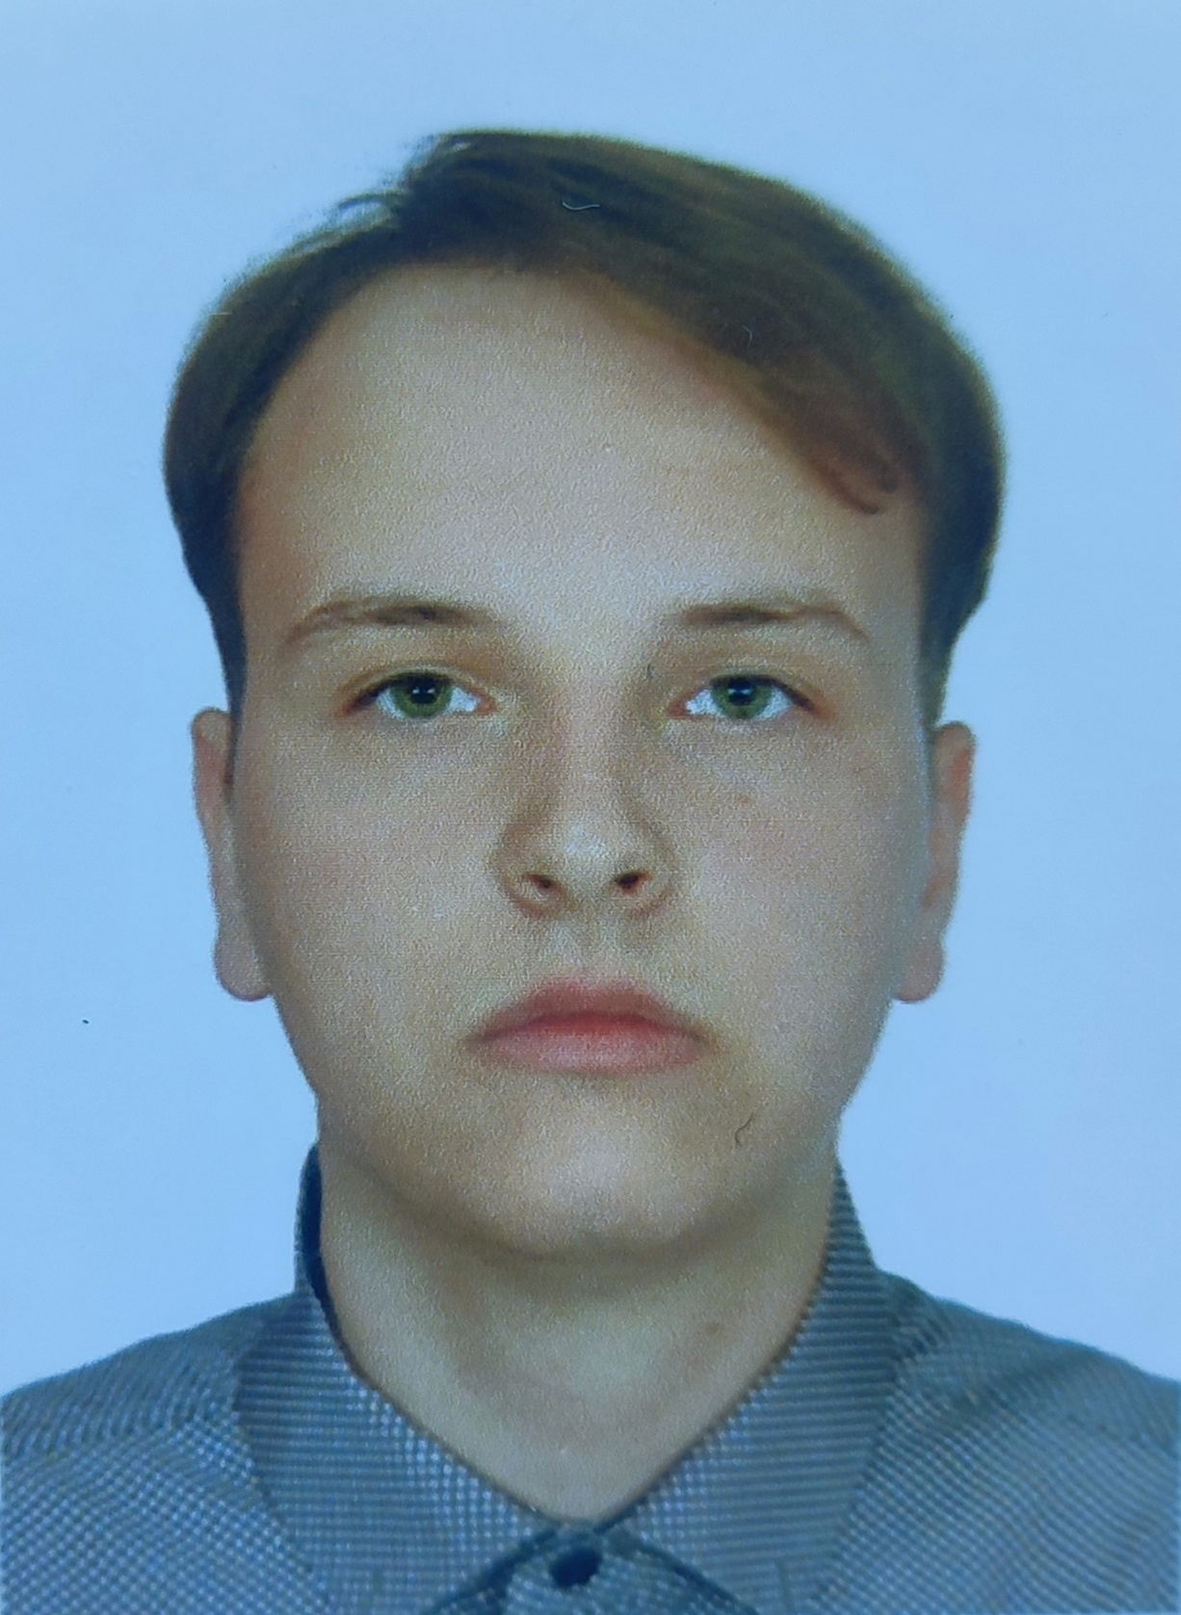
КОМАНДА
Фото
Фото
Фото
Фото
Шишкин Никита Олегович
Мастер презентации, генератор идей
Фесенко
Павел Викторович
Аналитик, советник
Мельниченко
Михаил Олегович
Дизайнер, специалист
Семенихин Виталий Сергеевич
Менеджер, экономист
13

Slide 17

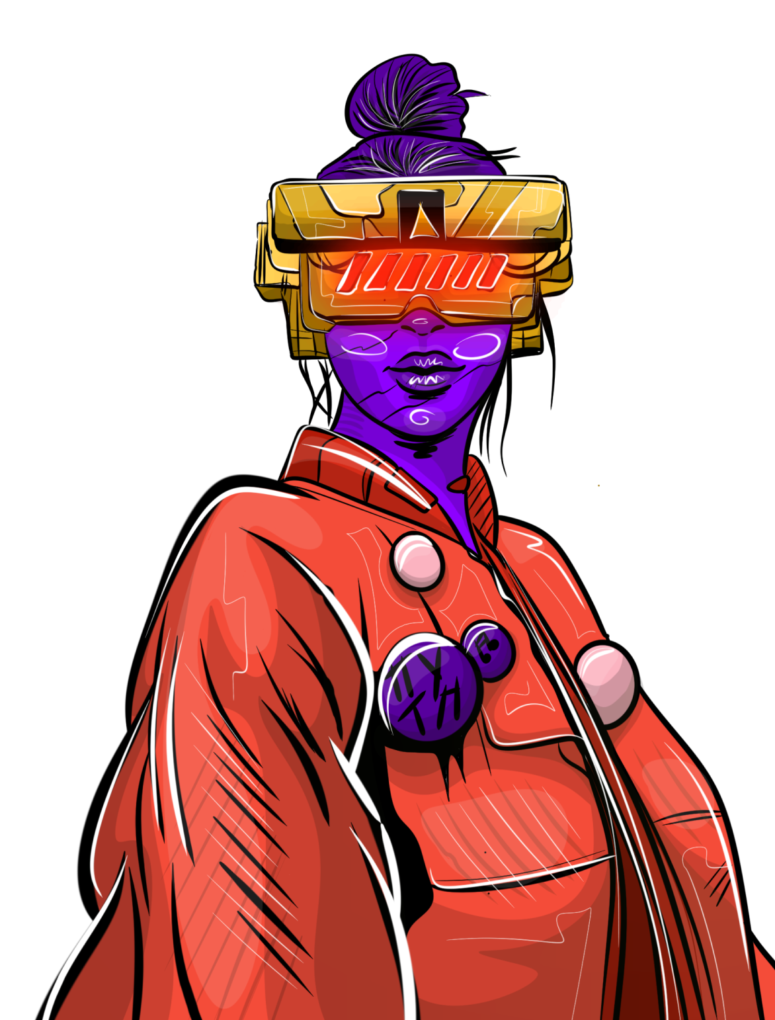








КОНТАКТЫ
@ozornoy_kabanchik
@Ozornoy_kabanchik
nik_shishkin_0303@mail.ru
+7 (951)153-51-01

